Slide 1
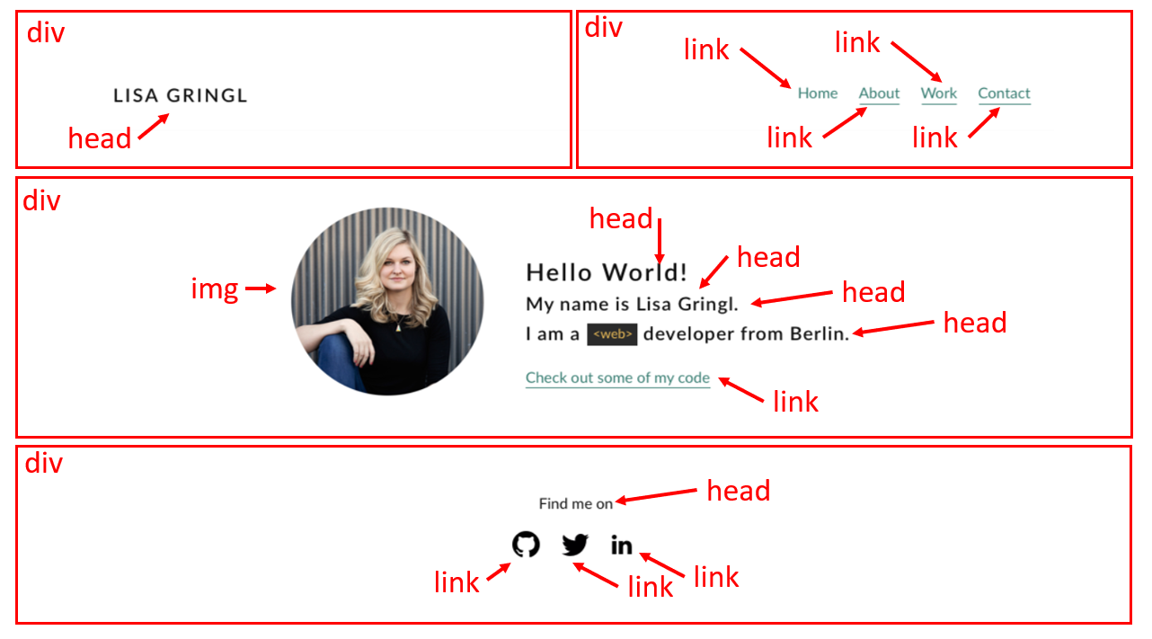
<h1>
<a>
<h1>
<h2>
<h2>
<a>
<h3>
<a>

